Slide 1
JUGEND | GESUNDHEIT | SOZIALES
Angebote im Rahmen der Kinder- und Jugendhilfe des Kreisjugendamtes Rems-Murr

Slide 2
Dienste des Kreisjugendamtes
Dienste des Kreisjugendamtes
Sozialer Dienst
Beratungsstelle für Jugendliche und Familien
Anlaufstelle gegen sexualisierte Gewalt
Ambulanter Dienst
Jugendgerichtshilfe
Jugendsozialarbeit an Beruflichen Schulen
Frühe Hilfen

Slide 3
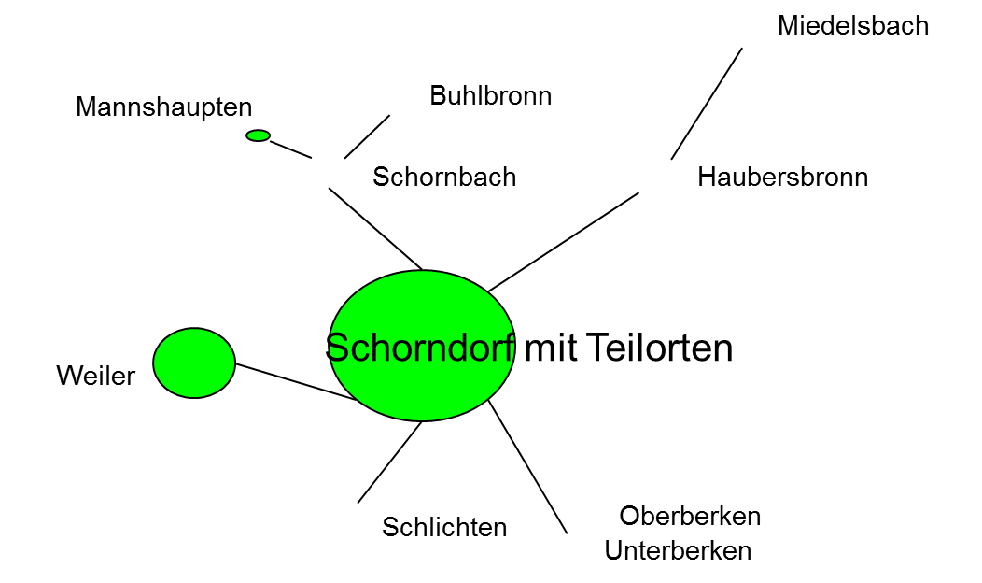
Zuständigkeit Sozialraumteam Schorndorf
Dienste des Kreisjugendamtes

Slide 4
Der Soziale Dienst: Zugangswege
Vorstellung des Sozialen Dienstes
Kontakt- aufnahme Eltern
Meldung einer Kindeswohlgefährdung
Runder Tisch Kooperation mit anderen Institutionen
Meldung einer Kindeswohlgefährdung
Kontakt- aufnahme junger Mensch
Sozialer Dienst

Slide 5
Der Soziale Dienst: Beratung nach §§ 8, 16, 17, 18 SGB VIII
Vorstellung des Sozialen Dienstes
Familien
Eltern
Kinder und Jugendliche
Junge Volljährige
Institutionen
Tagespflegepersonen
Krisenberatung
Trennungs- und Scheidungsberatung
Mitwirkung bei familiengerichtlichen Verfahren

Slide 6
Vorstellung des Sozialen Dienstes
Hilfen zur Erziehung nach den §§ 27 – 35 SGB VIII
Ambulante Hilfen
Erziehungsberatung
Frühe Hilfen
Soziale Gruppe
Tagespflege
Erziehungsbeistandschaft Sozialpädagogische Familienhilfe
Teilstationäre Hilfen
Tagesgruppe
Vollstationäre Hilfen
Heimerziehung
Vollzeitpflege
Mutter-Kind-Einrichtung

Slide 7
Schutzmaßnahmen bei Kindeswohlgefährdung
Vorstellung des Sozialen Dienstes
Schutzauftrag bei Kindeswohlgefährdung
Inobhutnahme
Mitteilung an das Familiengericht
Erstellung eines Schutzkonzeptes im Zusammenwirken mit Eltern und Kinder-und Jugendlichen

Slide 8
Möglichkeiten des Sozialen Dienstes des Kreisjugendamtes
Vorstellung des Sozialen Dienstes
Kein Hilfebedarf
Hilfebedarf
Tätigwerden des Sozialen Dienstes in Zusammenarbeit mit Eltern und dem jungen Menschen
Tätigwerden des Sozialen Dienstes in Zusammenarbeit mit Eltern und dem jungen Menschen

Slide 9
Beratungsstelle für Familien & Jugendliche
Vorstellung der Beratungsstelle für Familien & Jugendliche
Eltern oder Jugendliche melden sich telefonisch oder persönlich an der Beratungsstelle an:
Silcherstr.39, 73614 Schorndorf
Tel: 07181-93889-5039
Erstgespräche finden in der Regel innerhalb von 4 Wochen statt.
Das Team der Berater und Beraterinnen setzt sich aus
Diplompädagogen, Sozialpädagogen und Psychologen
zusammen, die in Beratung und Therapie ausgebildet sind.

Slide 10
Wer kann kommen?
Vorstellung der Beratungsstelle für Familien und Jugendliche
Die Beratungsstelle steht Eltern, Kindern und Jugendlichen offen, unabhängig von Alter, Lebensform, Weltanschauung und Nationalität.
Jugendliche können sich auch ohne ihre Eltern anmelden.

Slide 11
Was geschieht in der Beratungsstelle?
Vorstellung der Beratungsstelle für Familien und Jugendliche
Gemeinsam mit Familien werden Wege zu deren Entlastung und Neuorientierung in Form von Eltern-, Familien- und Einzelgesprächen gesucht.
Außerdem werden Kinder und Jugendliche mit geeigneten Angeboten begleitet.
Im Einzelfall wird mit Schule und Kindergarten kooperiert.

Slide 12
Beratungsanlässe
Vorstellung der Beratungsstelle für Familien und Jugendliche
Verhaltensprobleme bei Kindern und Jugendlichen
Entwicklungsauffälligkeiten oder Schulschwierigkeiten
Krisen im Jugendalter
Erziehungsfragen
Zusammenleben in der Familie
Konflikte in Familie und Partnerschaft
Krisenhafte Lebensumstände
Trennung und Scheidung

Slide 13
Beratungsrahmen
Vorstellung der Beratungsstelle für Familien und Jugendliche
Die Inanspruchnahme der Beratung ist freiwillig.
Das Beratungsangebot ist kostenfrei.
Die Mitarbeiter/innen unterliegen der Schweigepflicht

Slide 14
Vielen Dank für Ihre Aufmerksamkeit
Offene Fragen / Diskussionsrunde
Haben Sie noch Fragen?

